Slide 1
Auslandsaufenthalt: ERASMUS+ an der Sportwissenschaftlichen Fakultät
Erasmus Team der Sportwissenschaftlichen Fakultät

Slide 2
INHALTE
Fachkoordinatorin an der Sportwissenschaftlichen Fakultät
Partnerhochschulen in den Sportwissenschaften
Bewerbung für ein Erasmus+ Auslandsstudium
Beratung/ Unterstützung durch die Fachkoordinatorin
Auslandspraktikum mit Erasmus+
Weitere Programme
FAQ
Generelle Hinweise
Kontakt
2

Slide 3
fachkoordinatorin an der sportwissenschaftlichen fakultät
Studium, Praktikum, Staff Mobility:
Jun.-Prof. Nanna Notthoff, Ph.D.
Terminbuchung für die Sprechstunde Online: https://calendly.com/notthoff/sprechstunde
Aktuell findet die Sprechstunde über Zoom statt!
Unterstützung:
Janice Habig, Wissenschaftliche Hilfskraft
3
Notes:
3

Slide 4
ERASMUS Studienplätze in den Sportwissenschaften
13 Länder
19 Hochschulen
48 Plätze
Portal für Auslandsaufenthalte:
https://unileipzig.moveon4.de/publisher/1/deu
4
Notes:
Gerne von Ihnen korrigierte Fassung übernehmen.
4

Slide 5
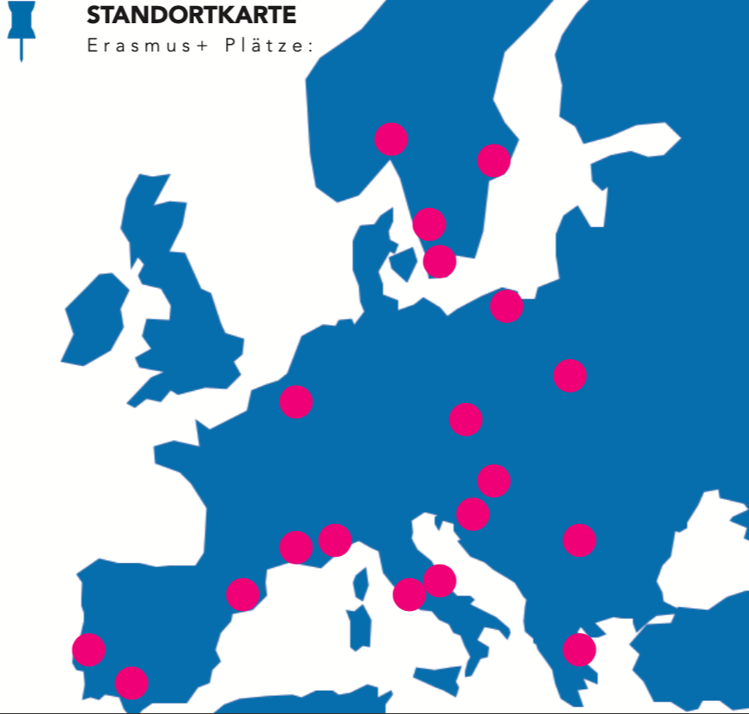

Slide 6
Partnerhochschulen (Länder A–Ö)
Land | Universität | Zahl der Plätze
Belgien | Katholieke Universiteit Leuven | 3
Dänemark | Københavns Universitet | 1
Frankreich | Aix-Marseille Université | 4
Frankreich | Université de la Réunion | 2
Frankreich | Université Nice Sophia Antipolis | 2
Griechenland | Panepistimio Thessalias | 6
Italien | Università degli Studi 'G. d'Annunzio' - Chieti | 2
Italien | Università degli Studi di Roma “Foro Italico” | 3
Norwegen | Idrettshogskole Oslo | 1
Österreich | Karl-Franzens-Universität Graz | 2
6
Notes:
Vielleicht haben Sie noch eine Idee, wie man die Tabelle übersichtlicher/schöner gestaltet? Halten Sie es für sinnvoll, noch Informationen dazu zu geben, für welches Studienniveau die Plätze sind?
6

Slide 7
Partnerhochschulen (Länder P–Z)
Land | Universität | Zahl der Plätze
Polen | Akademia Wychowania Fizycznego Józefa Pilsudskiego Warschau | 2
Polen | Gdansk University of Physical Education and Sport (Danzig) | 2
Portugal | Universidade Tecnica de Lisboa | 3
Schweden | Gymnastik- och idrottshögskolan (GIH) Stockholm | 2
Schweden | Halmstad University | 2
Slowenien | University of Ljubljana | 4
Spanien | Sporthochschule Barcelona | 3
Spanien | Universidad Pablo de Olavide de Sevilla | 2
Tschechien | Univerzita Karlova v Praze (Prag) | 2
7
Notes:
Gerne von Ihnen korrigierte Fassung übernehmen.
Vielleicht haben Sie noch eine Idee, wie man die Tabelle übersichtlicher/schöner gestaltet? Halten Sie es für sinnvoll, noch Informationen dazu zu geben, für welches Studienniveau die Plätze sind?
7

Slide 8
Bewerbungsunterlagen
Bewerbungsformblatt
Motivationsschreiben
2 Empfehlungsschreiben (davon mind. 1 von einer Hochschullehrerin/ einem Hochschullehrer)
Zeugnisse/ Ergebnisse aus dem Studium
Nachweis über gefordertes Sprachniveau
8
Notes:
8

Slide 9
Bewerbungsdeadline & Bewerbungsmodalität
Deadline (für jeweils kommendes WiSe & SoSe)
15. Dezember eines Jahres 23:59 Uhr
Bewerbungsmodalität
Unterlagen in einer zusammenhängenden PDF-Datei an erasmus.spowi@uni-leipzig.de
Benennen Sie Ihre PDF-Datei bitte nach folgendem Standard: Nachname, Vorname - Dokumentenname
9

Slide 10
Auswahlkriterien
Vollständigkeit und formelle Korrektheit der Bewerbungsunterlagen
Sinnhaftigkeit des geplanten Aufenthalts in Bezug zum bisherigen Studium und in Bezug zur künftigen Studien- und Berufsplanung
Qualifikation/ Studienleistungen
Sprachkenntnisse, die für den Aufenthalt erforderlich sind
10
Notes:
Evtl. Informationen zum Punktesystem ergänzen?
10

Slide 11
Beratung und Unterstützung durch Fachkoordinatorin
Beratung vor der Entscheidung für einen Auslandsaufenthalt (Planung)
Nominierung für den Aufenthalt
Planung des Aufenthaltes: Learning Agreement
Nach dem Aufenthalt: Anerkennung
11

Slide 12
Auslandspraktikum mit Erasmus+
selbst organisiertes Praktikum über Erasmus+ an einer eigenständig ausgesuchten Einrichtung
Anfangs- und Endzeitpunkt des Praktikums sind frei wählbar
Mindestdauer von 60 Tagen (zwei Monaten)
Informationen zum Erasmus+ Praktikum auf den Seiten der Stabsstelle Internationales (SI): https://www.uni-leipzig.de/international/studium-und-praktikum-im-ausland/praktikum-und-co#c17355
12

Slide 13
Weitere Programme
Neben der Erasmus+ Förderung gibt es noch weitere Förderungen für ein Auslandsstudium oder Auslandspraktikum
Möglichkeiten für Abschlussarbeit, Sprachkurs, Fachkurs und co. im Ausland
Informationen zu weiteren Programmen finden Sie auf den Seiten der Stabsstelle Internationales (SI): https://www.uni-leipzig.de/international/studium-und-praktikum-im-ausland/praktikum-und-co#c17355
13

Slide 14
FAQ
Wie viele Leistungspunkte bzw. ECTS muss ich in einem Auslandssemester belegen? 30 ECTS
Müssen alle absolvierten ECTS an der Universität Leipzig angerechnet werden? Nein, es müssen nicht alle ECTS angerechnet werden
Sollte ich für das Empfehlungsschreiben ein bestimmtes Formular verwenden? Es ist möglich ein Formular für das Empfehlungsschreiben zu verwenden, aber nicht erforderlich. Ein informeller Brief ist vollkommen ausreichend
14

Slide 15
Generelle Hinweise
Planen Sie frühzeitig!
Erwarten Sie einen Vorlauf für Termine in der Sprechstunde
Lesen Sie die Informationen auf den Internetseiten der Sportwissenschaftlichen Fakultät und der Stabsstelle Internationales
15

Slide 16
kontakt
Internet
https://www.spowi.uni-leipzig.de/studium/im-studium/international/auslandsstudium/
Email:
erasmus.spowi@uni-leipzig.de
16
Notes:
Vielleicht noch folgende Informationen als zusätzliche Folien ergänzen:
-- Infos zum Praktikum
-- Information darüber, dass Erasmus nur eine Möglichkeit für einen Auslandsaufenthalt ist und dass es weitere gibt, die direkt über die Stabsstelle Internationales laufen.
-- Weitere Themen, die bei den FAQ auftauchen??
16

